Slide 1

RAPPORT DE STAGE LYON PALME
KANANKE ACHARIGE Sahan
BTS SIO – Option SLAM
2019 - 2020

Slide 2
Sommaire
Présentation du contexte
Mon objectif
Déroulement du stage
Difficultés rencontrées
Conclusion

Slide 3
Présentation du contexte

Slide 4
Les missions
Front office
Back office
Front office
Back office

Slide 5

Mon objectif : Back Office 1

Slide 6
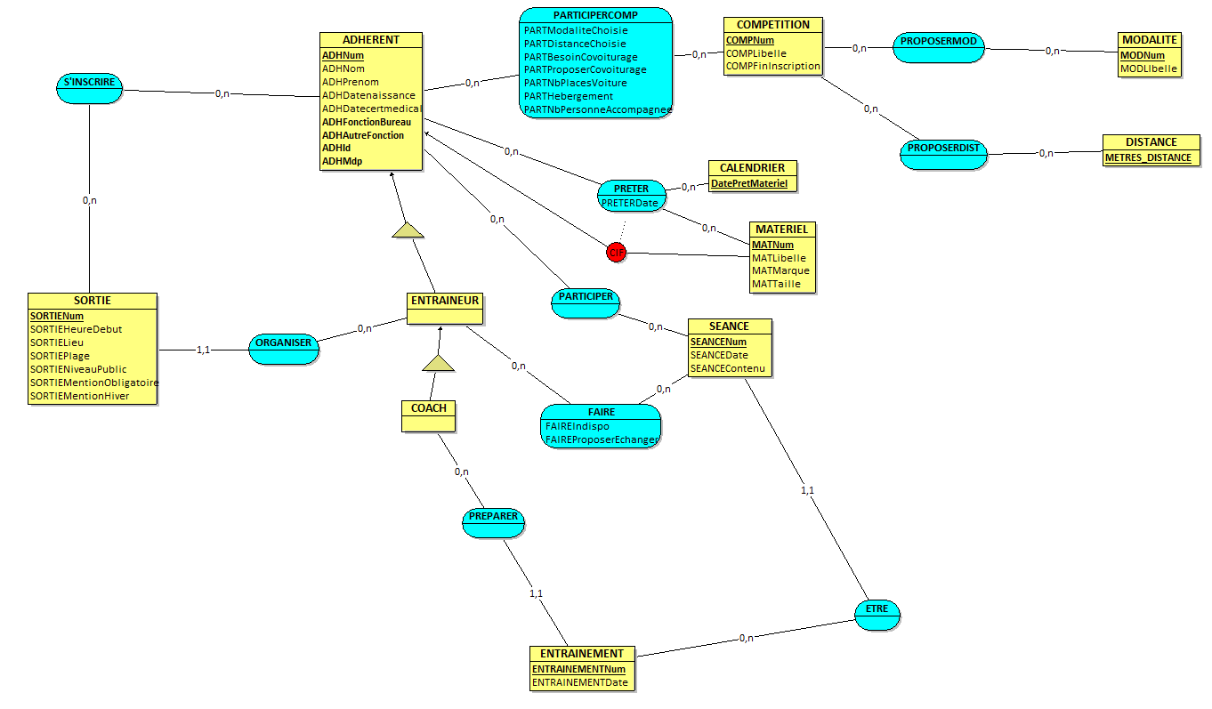
Déroulement du stage

Slide 7
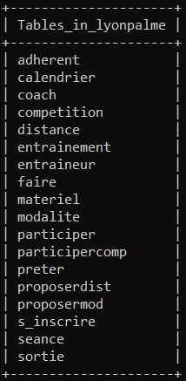
Déroulement du stage

Slide 8
Mon objectif : BO 2 et 3
Secrétaire
Ajouter et supprimer des adhérents
Adhérent
Ajouter et supprimer des adhérents
Ajouter et supprimer des adhérents

Slide 9



Difficultés rencontrées

Slide 10

Conclusion

